Slide 1





“ĐỐI ĐẦU”
+ GV mời 4 bạn (2 bạn thực hiện trò chơi, 2 bạn ghi đáp án lên bảng)
+ Kể tên các văn bản em đã học trong chương trình ngữ văn 7 CD.
+ Tên văn bản không được lặp lại
+ Trong vòng 5 giây, nếu bạn nào không nêu được đáp án sẽ thua cuộc và chịu hình phạt của lớp đề ra.
Notes:
Giáo án của Thảo Nguyên 0979818956

Slide 2
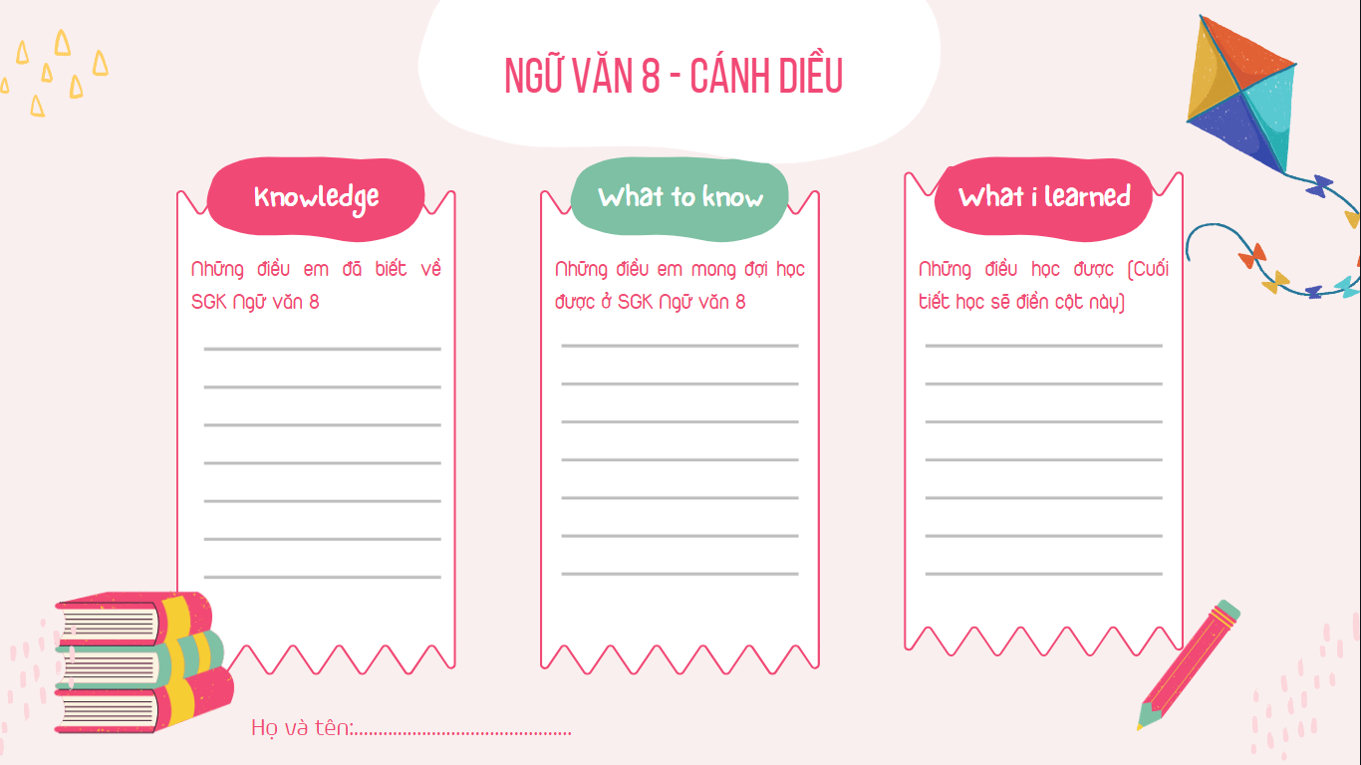
Sau khi đã làm quen với chương trình ngữ văn 6,7 trong hai năm học trước, em cảm nhận được gì về môn Ngữ văn? Qua đó em đã biết gì, chưa biết gì và cần biết những gì trong chương trình Ngữ văn 8? (Hoàn thiện bảng 1,2)
Notes:
Giáo án của Thảo Nguyên 0979818956

Slide 3


Notes:
Giáo án của Thảo Nguyên 0979818956

Slide 4






)
)
)
)
)
)
)
)
)
)
)
)
)
)
)
)
)
)
Notes:
Giáo án của Thảo Nguyên 0979818956

Slide 5



)
)
)
)
)
)
)
)
)
)
Phần A
)
Phần B
)
)
)
Nội dung sách Ngữ văn 8
Cấu trúc của sách Ngữ văn 8
)
)
)
)
)
)
)
)
)
)
)
Notes:
Giáo án của Thảo Nguyên 0979818956

Slide 6



)
)
)
)
)
)
)
)
)
)
)
)
)
)
)
)
)
)
Notes:
Giáo án của Thảo Nguyên 0979818956

Slide 7





Tích hợp bốn hoạt động
1
Đọc
Nghe
2
Nói
3
2
Viết
Notes:
Giáo án của Thảo Nguyên 0979818956

Slide 8




1. Đọc hiểu văn bản truyện
I. HỌC ĐỌC
2. Đọc hiểu văn bản thơ
3. Đọc hiểu văn hài kịch
4. Đọc hiểu văn bản nghị luận
5. Đọc hiểu văn bản thông tin
6. Thực hành tiếng Việt
Notes:
Giáo án của Thảo Nguyên 0979818956

Slide 9
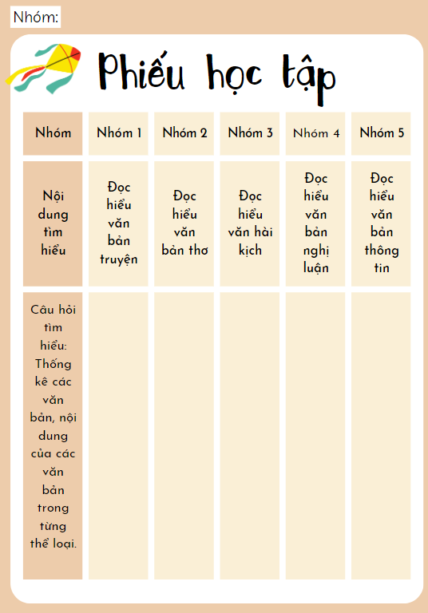



Hoạt động nhóm
- Hoạt động nhóm: 5 nhóm
- Câu hỏi tìm hiểu: Thống kê các văn bản, nội dung của các văn bản trong từng thể loại
- Thời gian: 5 phút
Notes:
Giáo án của Thảo Nguyên 0979818956

Slide 10
I. HỌC ĐỌC
1. Đọc hiểu văn bản truyện
Tiểu loại | Truyện ngắn, truyện vừa | Tiểu thuyết | Truyện lịch sử | Truyện cười
Một số văn bản trong sách Ngữ văn 8 | Tôi đi học (Thanh Tịnh) Gió lạnh đầu mùa (Thạch Lam) Người mẹ vườn cau (Nguyễn Ngọc Tư) Chuỗi hạt cườm màu xám (Đỗ Bích Thúy) Lão Hạc (Nam Cao) Người thầy đầu tiên (Ai-ma-tốp) Cố hương (Lỗ Tấn) | Đánh nhau với chiếc cối xay gió ( Xéc-van-téc) Trong mắt trẻ (Ê-xu-pe-ri) Tức nước vỡ bờ (Ngô Tất Tố) | Hoàng Lê nhất thống chí (Ngô gia văn phái) Bên bờ Thiên Mạc (Hà Ân) | Cái kính (A-dít Nê- xin) Hai truyện cười dân gian Việt Nam: Thi nói khoác, Treo biển
Notes:
Giáo án của Thảo Nguyên 0979818956

Slide 11
I. HỌC ĐỌC
2. Đọc hiểu văn bản thơ
Tiểu loại | Thơ sáu chữ, bảy chữ | Thơ Đường luật
Một số văn bản trong sách Ngữ văn 8 | Nắng mới (Lưu Trọng Lư) Nếu mai em về Chiêm Hóa (Mai Liễu) Đường về quê mẹ (Đoàn Văn Cừ) Quê người (Vũ Quần Phương) | Mời trầu (Hồ Xuân Hương) Cảnh khuya (Hồ Chí Minh) Xa ngắm thác núi Lư (Lý Bạch) Vịnh khoa thi Hương (Trần Tế Xương) Qua đèo ngang (Bà huyện Thanh Quan)
Notes:
Giáo án của Thảo Nguyên 0979818956

Slide 12

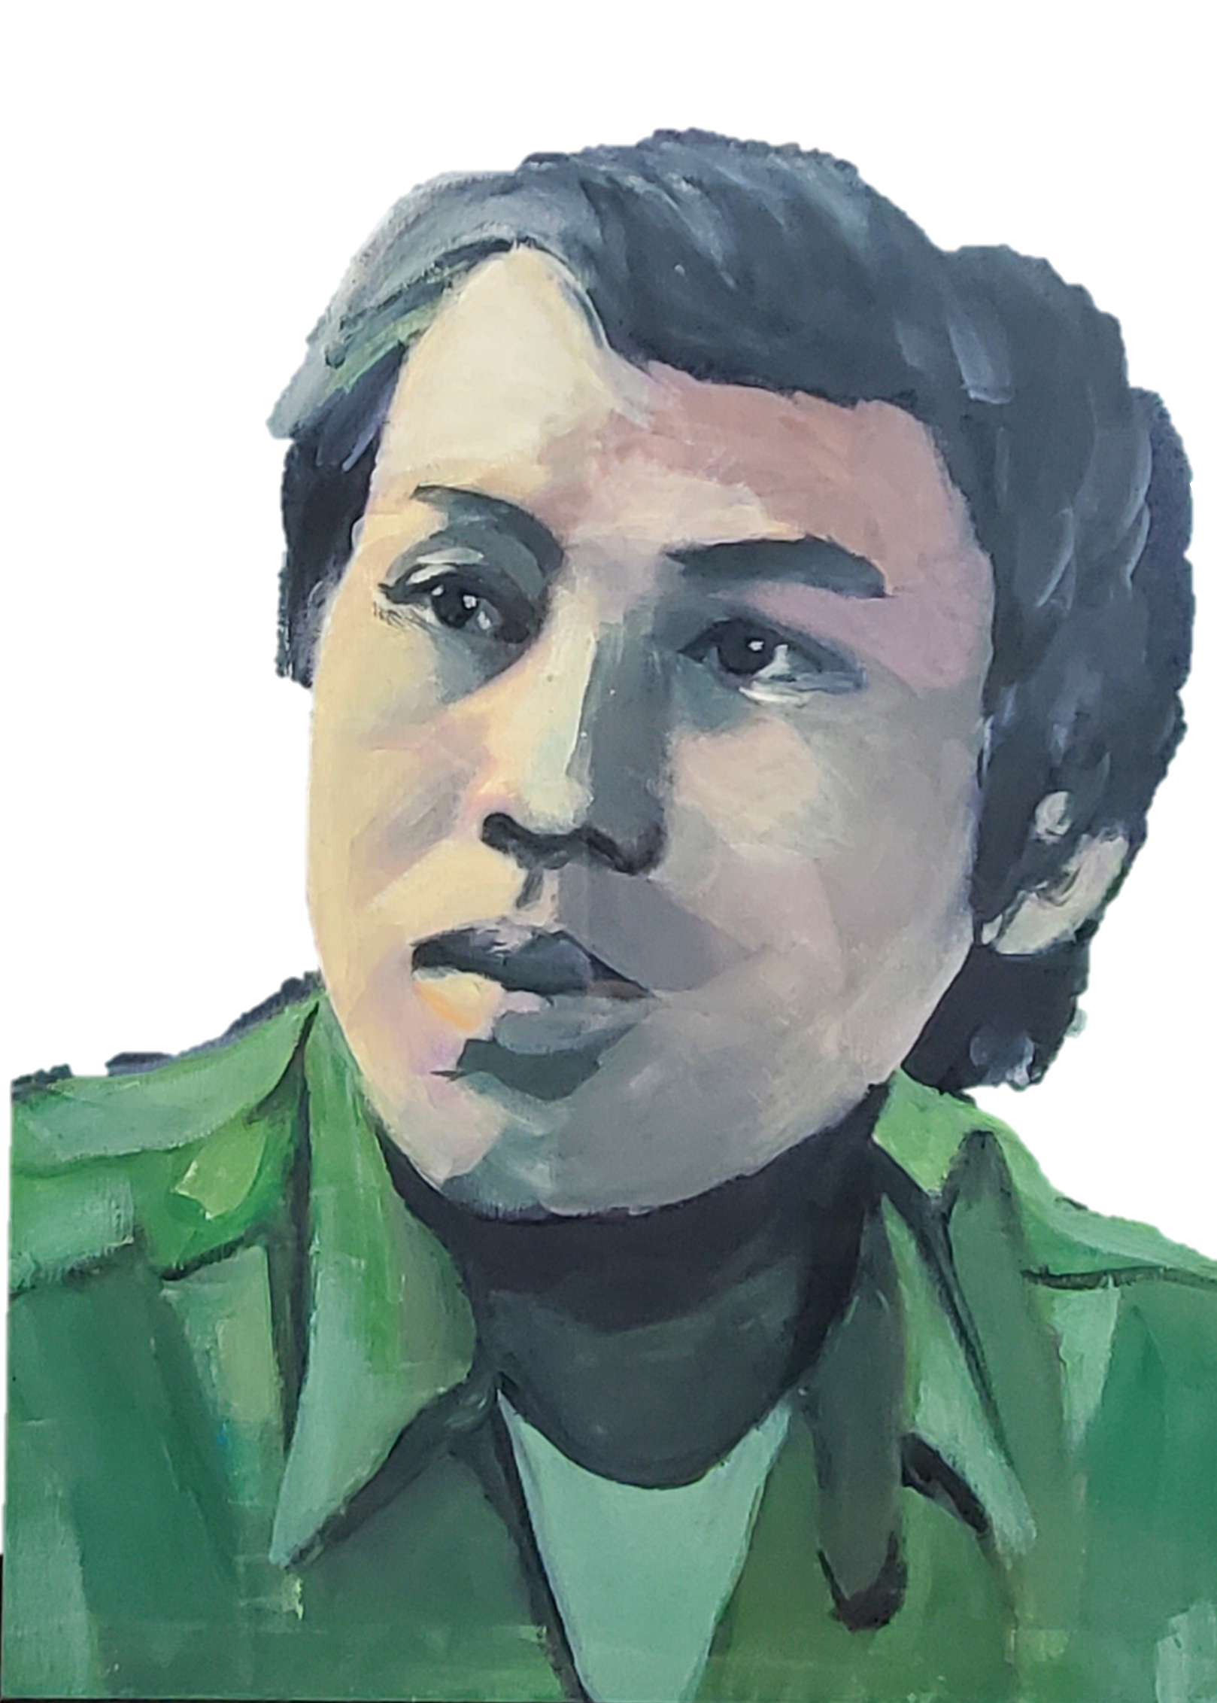
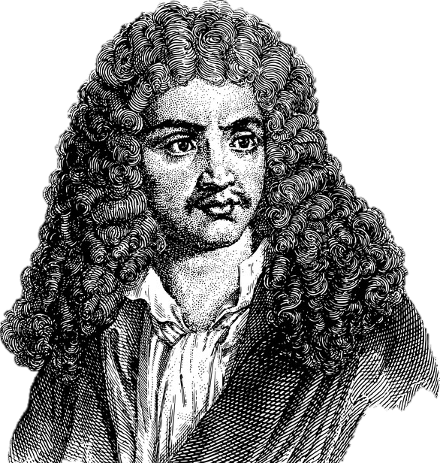

I. HỌC ĐỌC
3. Đọc hiểu văn hài kịch
Đổi tên cho xã (Lưu Quang Vũ)
Ông Giuốc- đanh mặc lễ phục (Mô-li-e)
Notes:
Giáo án của Thảo Nguyên 0979818956

Slide 13
I. HỌC ĐỌC
4. Đọc hiểu văn bản nghị luận
Tiểu loại | Nghị luận xã hội | Nghị luận văn học
Một số văn bản trong sách Ngữ văn 8 | - NLXH Trung đại + Hịch tướng sĩ (Trần Quốc Tuấn) + Nước Đại Việt ta (Nguyễn TraĨ) + Chiếu dời đô (Lý Công Uẩn) - NLXH Hiện đại + Nước Việt Nam ta nhỏ hay không nhỏ (Dương Trung Quốc) + Chuẩn bị hành trang vào thế kỉ mới (Vũ Khoan) | Vẻ đẹp của bài thơ “Cảnh khuya” (Lê Trí Vĩ) Chiều sâu của truyện “Lão Hạc” (Văn Giá) Nắng mới, áo đỏ và nét cười đen nhánh ( về bài thơ “Nắng mới” của Lưu Trọng Lư) “Hoàng tử bé”- Một cuốn sách diệu kì (theo reviewsach.net)
Notes:
Giáo án của Thảo Nguyên 0979818956

Slide 14
I. HỌC ĐỌC
5. Đọc hiểu văn bản thông tin
Tiểu loại | VBTT giải thích một hiện tượng tự nhiên | VBTT giới thiệu một cuốn sách hoặc một bộ phim
Một số văn bản trong sách Ngữ văn 8 | Sao băng Nước biển dâng: Bài toán khó cần giải trong thế kỉ XXI Lũ lụt là gì? Nguyên nhân và tác hại. Vì sai chim bồ câu không bị lạc đường? | Bài giới thiệu về truyện “Lá cờ thêu sáu chữ vàng” Về bộ phim “Người cha và con gái” Cuốn sách “Chìa khóa vũ trụ của Giooc-nơ” Tập truyện “Quê Mẹ”
Notes:
Giáo án của Thảo Nguyên 0979818956

Slide 15


I. HỌC ĐỌC
6. Thực hành tiếng Việt
Notes:
Giáo án của Thảo Nguyên 0979818956

Slide 16




a) Bốn nội dung lớn về tiếng Việt trong sách Ngữ văn 8 là gì? Mỗi nội dung lớn có các nội dung cụ thể nào?
b) Hệ thống bài tập tiếng Việt trong sách Ngữ văn 8 có những loại cơ bản nào?
Notes:
Giáo án của Thảo Nguyên 0979818956

Slide 17
6. Thực hành tiếng Việt
Nội dung lớn | Nội dung cụ thể
1. Từ ngữ | Nghĩa của một số thành ngữ và tục ngữ tương đối thông dụng. Sắc thái nghĩa của từ ngữ và việc lựa chọn từ ngữ. Từ tượng hình và từ tượng thanh: đặc điểm và tác dụng. Nghĩa của một số yếu tố Hán Việt thông dụng
2. Ngữ pháp | Trợ từ và thán từ: đặc điểm và chức năng. Thành phần biệt lập trong câu: đặc điểm và chức năng. Đặc điểm và chức năng của câu kể, câu hỏi, câu khiến, câu cảm, câu khẳng định, câu phủ định.
3. Hoạt động giao tiếp | Biện pháp tu từ đảo ngữ, câu hỏi tu từ: đặc điểm và tác dụng. Nghĩa tường minh và nghĩa hàm ẩn của câu Các đoạn văn diễn dịch, quy nạp, song song, phối hợp: đặc điểm và chức năng. Kiểu văn bản và thể loại.
4. Sự phát triển của ngôn ngữ | Từ ngữ toàn dân và từ ngữ địa phương: chức năng và giá trị. Biệt ngữ xã hội: chức năng và giá trị Phương tiện giao tiếp phi ngôn ngữ: hình ảnh, số liệu, biểu đồ…
Notes:
Giáo án của Thảo Nguyên 0979818956

Slide 18
6. Thực hành tiếng Việt
Các kiến thức nêu trên được hình thành thông qua các văn bản đọc hiểu và các loại bài tập sau:
a/ Bài tập nhận biết các hiện tượng và đơn vị tiếng Việt.
Ví dụ: bài tập nhận biết các câu kể, câu hỏi, câu khiến, câu khẳng định, phủ định…
b/ Bài tập phân tích tác dụng của các hiện tượng và đơn vị tiếng Việt.
Ví dụ: Bài tập phân tích tác dụng của các biện pháp tu từ đảo ngữ, câu hỏi tu từ trong TPVH và đời sống…
c/ Bài tập tạo lập đơn vị tiếng Việt.
Ví dụ: Bài tập viết các đoạn văn diễn dịch, quy nạp, song song, phối hợp
Notes:
Giáo án của Thảo Nguyên 0979818956

Slide 19
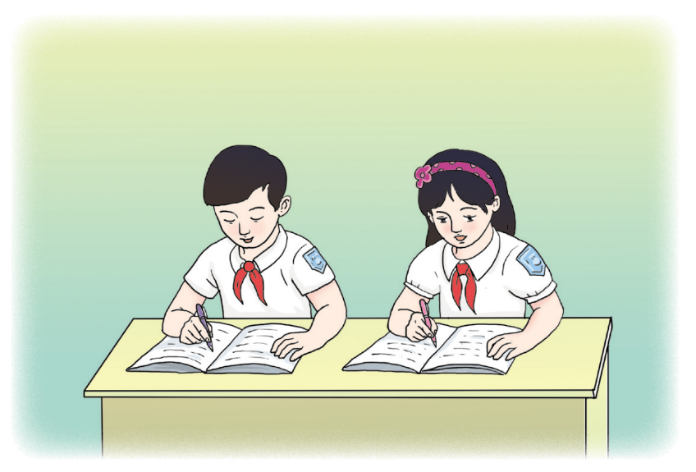
II. HỌC VIẾT
Notes:
Giáo án của Thảo Nguyên 0979818956

Slide 20
Đọc phần Học viết và trả lời các câu hỏi sau:
a) Sách Ngữ văn 8 rèn luyện cho các em viết những kiểu văn bản nào? Nội dung cụ thể của mỗi kiểu văn bản là gì?
b) Những yêu cầu về quy trình và kiểu văn bản nào tiếp tục được rèn luyện ở lớp 8?
Notes:
Giáo án của Thảo Nguyên 0979818956

Slide 21

)
)
)
II. Học viết
)
)
)
)
Bước 1
Bước 3
)
01
03
)
)
Viết
Chuẩn bị
)
)
)
)
Bước 2
Bước 4
02
04
)
)
Tìm ý và lập dàn ý
Kiểm tra và chỉnh sửa
)
)
Notes:
Giáo án của Thảo Nguyên 0979818956

Slide 22
Kiểu văn bản | Nội dung cụ thể
TỰ SỰ | Kể lại một chuyến đi hay một hoạt động xã hội có yếu tố miêu tả, biểu cảm.
BIỂU CẢM | Bước đầu biết làm bài thơ sáu chữ, bảy chữ; viết đoạn văn ghi lại cảm nghĩ về một bài thơ sáu chữ, bảy chữ
NGHỊ LUẬN | Viết bài nghị luận về một vấn đề của đời sống (NLXH) và bài phân tích một tác phẩm văn học (NLVH)
THUYẾT MINH | Giải thích một hiện tượng tự nhiên hoặc giới thiệu một cuốn sách.
NHẬT DỤNG | Kiến nghị về một vấn đề đời sống.
Notes:
Giáo án của Thảo Nguyên 0979818956

Slide 23
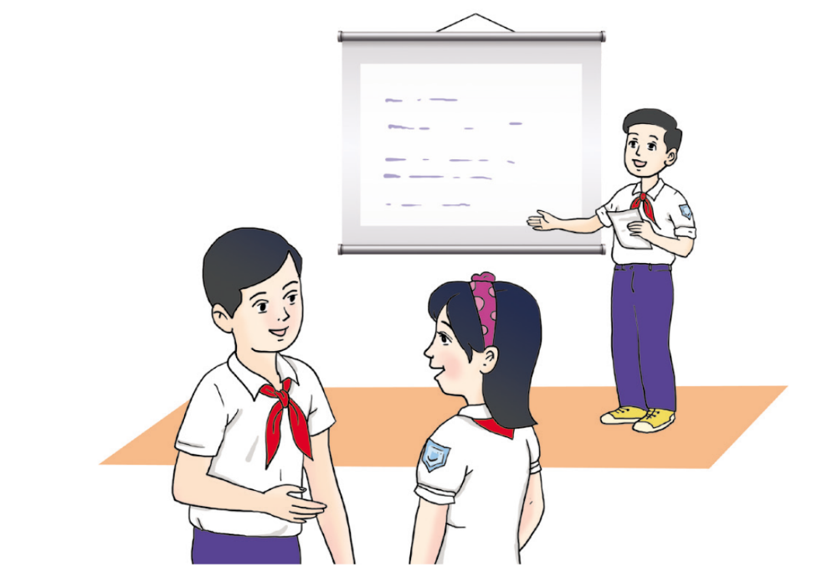
III. HỌC NÓI VÀ NGHE
Notes:
Giáo án của Thảo Nguyên 0979818956

Slide 24
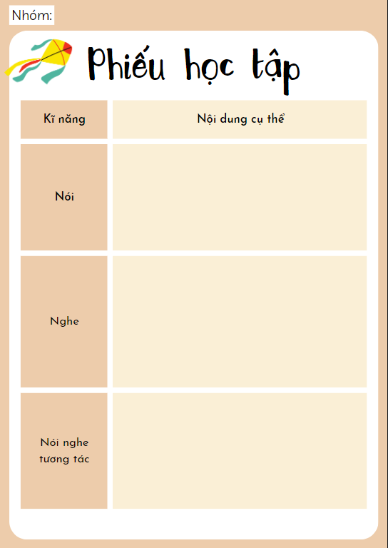
Hoạt động nhóm
- Hoạt động nhóm bàn
- Tìm hiểu nội dung của kĩ năng nói, nghe, nói nghe tương tác trong phần Học nói và nghe
- Thời gian: 3 phút
Notes:
Giáo án của Thảo Nguyên 0979818956

Slide 25
III. Học nói và nghe
Kĩ năng | Nội dung cụ thể
Nói | Trình bày ý kiến về một vấn đề xã hội Trình bày giới thiệu ngắn về một cuốn sách.
Nghe | Tóm tắt nội dung thuyết trình của người khác. Nắm bắt nội dung chính mà nhóm đã trao đổi, thảo luận và trình bày lại được nội dung đó.
Nói nghe tương tác | - Thảo luận ý kiến về một vấn đề trong đời sống phù hợp với lứa tuổi.
Notes:
Giáo án của Thảo Nguyên 0979818956

Slide 26
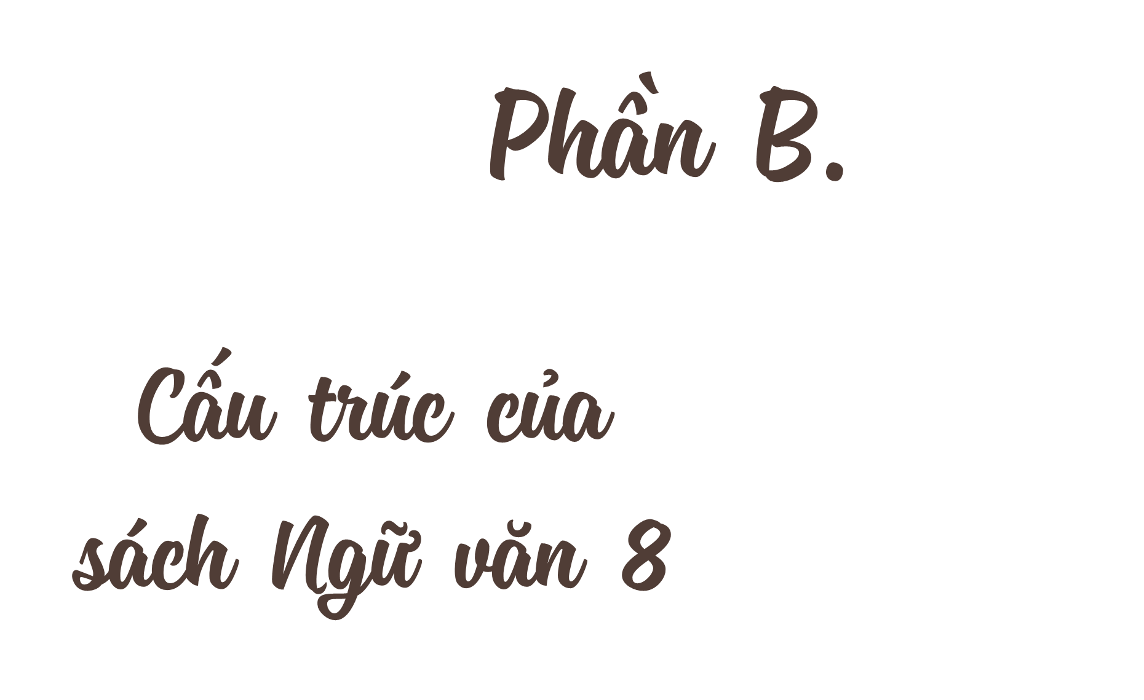
)
)
)
)
)
)
)
)
)
)
)
)
)
)
)
)
)
)
Notes:
Giáo án của Thảo Nguyên 0979818956

Slide 27
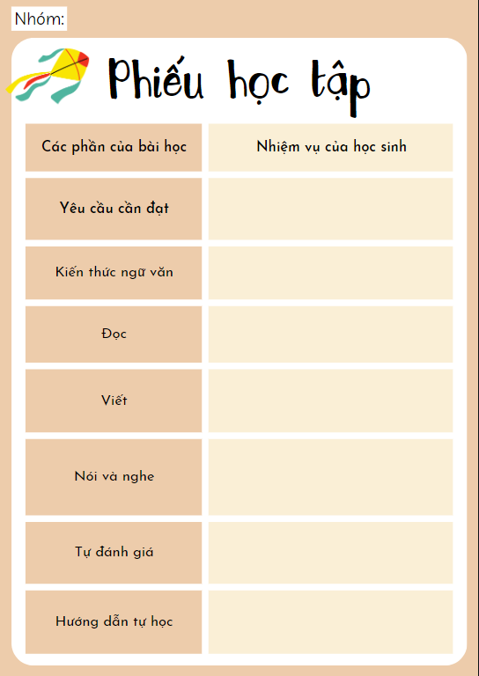
Hoạt động nhóm
- Hoạt động nhóm đôi
- Tìm hiểu nhiệm vụ của học sinh trong các phần của bài học
- Thời gian: 3 phút
Notes:
Giáo án của Thảo Nguyên 0979818956

Slide 28
Các phần của bài học | Nhiệm vụ của học sinh
YÊU CẦU CẦN ĐẠT | - Đọc trước khi học để có định hướng đúng. - Đọc sau khi học để tự đánh giá.
KIẾN THỨC NGỮ VĂN | - Đọc trước khi học để có kiến thức làm căn cứ thực hành. - Vận dụng trong quá trình thực hành
ĐỌC ĐỌC HIỂU VĂN BẢN - Tên văn bản - Chuẩn bị - Đọc hiểu THỰC HÀNH TIẾNG VIỆT THỰC HÀNH ĐỌC HIỂU | - Tìm hiểu thông tin về thể loại, bối cảnh, tác giả, tác phẩm,... - Đọc trực tiếp văn bản, các câu gợi ý ở bên phải và chú thích ở chân trang. - Trả lời câu hỏi đọc hiểu. - Làm bài tập thực hành tiếng Việt
VIẾT - Định hướng - Thực hành | - Đọc định hướng viết - Làm bài tập thực hành viết
NÓI VÀ NGHE - Định hướng - Thực hành | - Đọc định hướng nói và nghe - Làm bài tập thực hành nói và nghe
TỰ ĐÁNH GIÁ | Tự đánh giá kết quả đọc hiểu, viết thông qua đọc và trả lời các câu hỏi trắc nghiệm, tự luận về một văn bản tương tự văn bản đã học
HƯỚNG DẪN TỰ HỌC | - Đọc mở rộng theo gợi ý - Thu thập tư liệu liên quan đến bài học
Notes:
Giáo án của Thảo Nguyên 0979818956

Slide 29
Sau khi đã làm quen với chương trình ngữ văn 6,7 trong hai năm học trước, em cảm nhận được gì về môn Ngữ văn? Qua đó em đã biết gì, chưa biết gì và cần biết những gì trong chương trình Ngữ văn 8? (Hoàn thiện bảng 3)
Notes:
Giáo án của Thảo Nguyên 0979818956

